Slide 1


Slide 2

«Көршіңді мадақта» тренингі

Slide 3
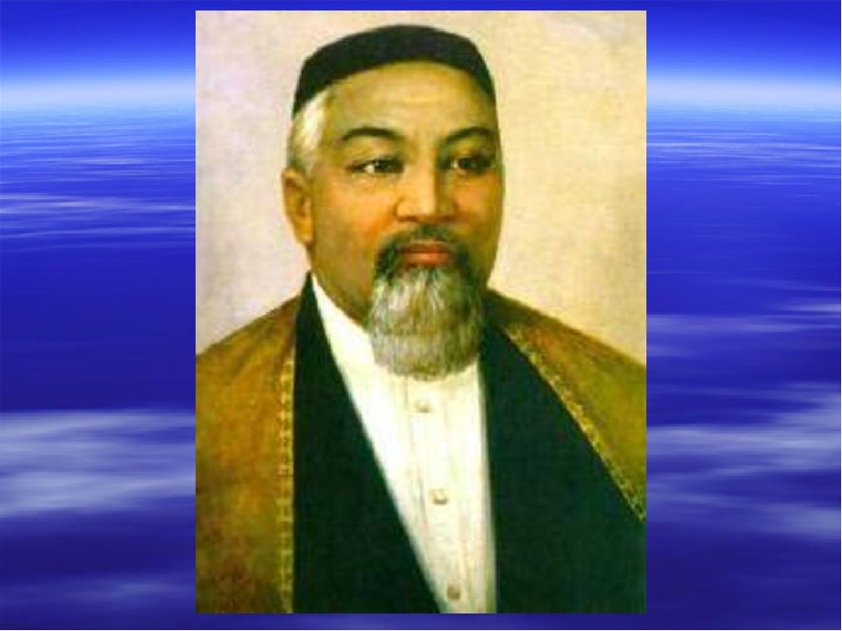
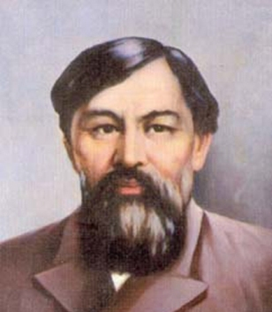
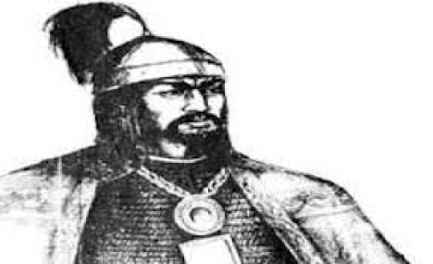
ТОПҚА БӨЛУ
“Абай” ауылы
“Ыбырай” ауылы
“Махамбет” ауылы

Slide 4

АЛТЫН ЕРЕЖЕ
- Топ жұмысына белсене қатыс, жұмыстың нәтижесі
саған да байланысты екенін естен шығарма
Сыныптастарыңның пікіріне құлақ сал, сөзін бөлме,
өйткені әр оқушының пікірі құнды
- Өз ойыңды ашық, қорғанбай айт
- Жұмысыңды ұқыпты, тиянақты орындауға тырыс
- Өзіңнің және достарыңның жұмысын бағалап үйрен
- Топ мүшелері бірін-бірі сыйлауы, құрметтеуі қажет
- Топ бірін-бірі тыңдауы тиіс

Slide 5

САБАҚТЫҢ ТАҚЫРЫБЫ
ІСКЕРЛІК КЕЛІССӨЗДЕР

Slide 6
Сабақтың мақсаты
1) Тақырып бойынша толық мәлімет бере отырып, іскерлік әлеміндегі қарым-қатынастың норма-ларын меңгерту. Іскерлік қарым-қатынаста сөз әдебінің рөлін ұғындыру;
2) Оқушылардың тіл мәдениетін, ой-өрісін, білімін дамыту;
3) Жас ұрпақты шешендікке, ұтқыр сөйлей білуге, ұлтжандылыққа тәрбиелеу.

Slide 7

КҮТІЛЕТІН НӘТИЖЕ
- шығармашылық қабілеттерін қалыптастырады;
топта ойласа отырып таңдау жасайды және
шешім қабылдайды;
- тапсырмалар бойынша өз ойын айта алады;
- оқушылар сөздік қорын молайтады;
сабақта тапсырманы қалай жасағаны туралы
немесе нені үйренгені туралы айта алады.

Slide 8
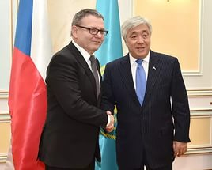
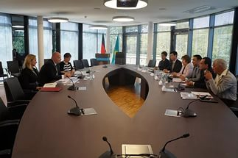
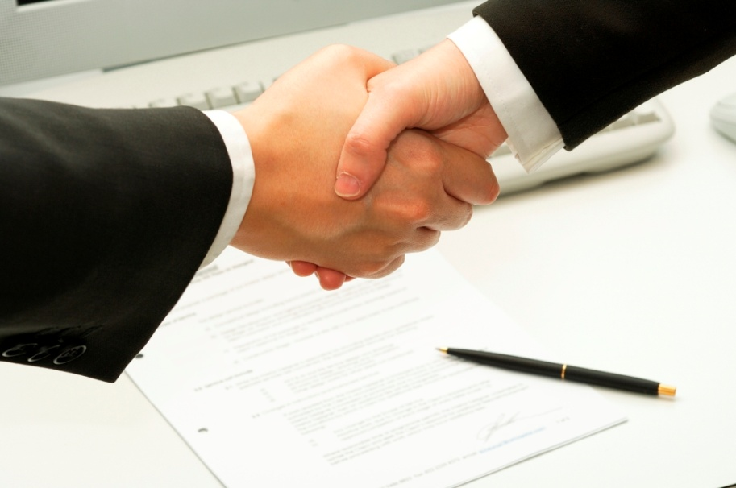
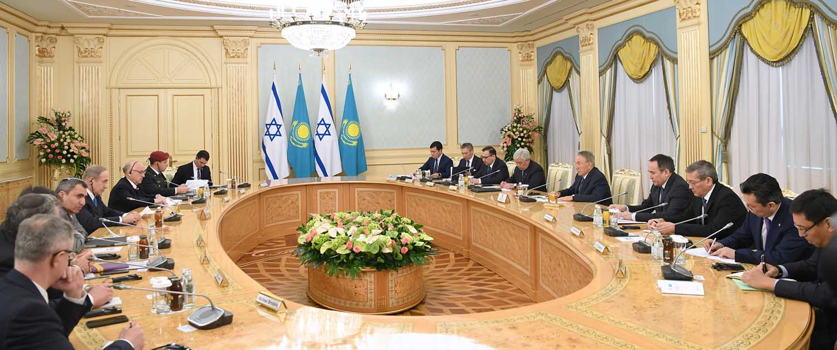

Slide 9




БАҒАЛАУ
Өзін-өзі бағалау
БАҒАЛАУ ПАРАҒЫ
Оқушының аты-жөні | Үй жұмысы | Жаңа тақырыппен жұмыс | Оқулықпен жұмыс 92-жаттығу | Оқулықпен жұмыс 93-жаттығу
«

Slide 10
Іскерлік әңгіме барысында қойылатын сұрақтар
1. Кіріспе сұрақ
2. Нақты сұрақ
7. Шешуші
сұрақ
3. Балама сұрақ
?
4. Мақұлдау
сұрағы
6. Қайрау
сұрағы
5. Байқау,
бақылау сұрағы

Slide 11
Топтарға тапсырма
1-топ
Қалаған тақырыпта келіссөз ұйымдастыру
2-топ
“Ізденіс-табыс кепілі”. Сұрақтарға жауап беру
3-топ. Постер қорғау.
Келіссөздерді жүргізуде жіберілетін кемшіліктер

Slide 12

Оқулықпен жұмыс
92-жаттығу
Әйгілі адамдардың сөздерінен не ұқтыңдар? Өз ойларың қалай?
93-жаттығу
Мәтінді оқып, мазмұнына назар аударыңдар. Қазақтың тағы басқа қасиетті сандары туралы не білесіңдер?

Slide 13
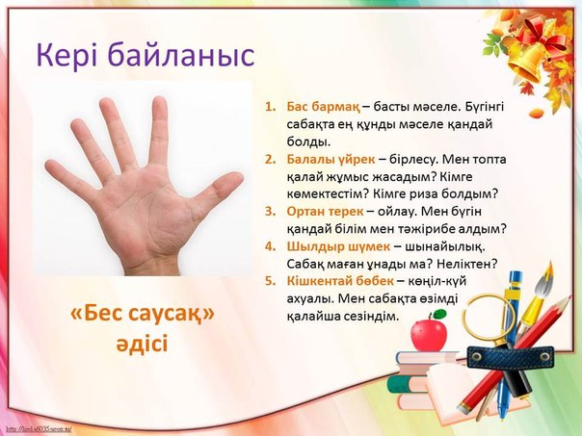

Slide 14

Үйге тапсырма:
«Қурайлы ауылын көркейту үшін
қандай бизнес жоспар құруға болады?»
Іскерлік келіссөз жүргізуге дайындалу

Slide 15

Бір тамшы ой
Қанша білсең, ізден тағы, тағы да,
Білікті адам жетер тілек бағына.
Біле бер, қанша білсең де тағы біл,
Жетерсің мақсатыңа біле, біле!
Ж.Баласағұн.

Slide 16
